Slide 1

Xin chào các thành viên 2A2,
Chúng mình hãy nhớ:
Tắt micro, bật camera
Chuẩn bị đầy đủ đồ dùng học tập
Cùng nhau thực hiện tốt để chúng ta có một tiết học hiệu quả nhé các con!

Slide 2
CHƯƠNG TRÌNH HỌC TRỰC TUYẾN
MÔN: TOÁN
LỚP: 2A2
PHÉP CHIA

Slide 3
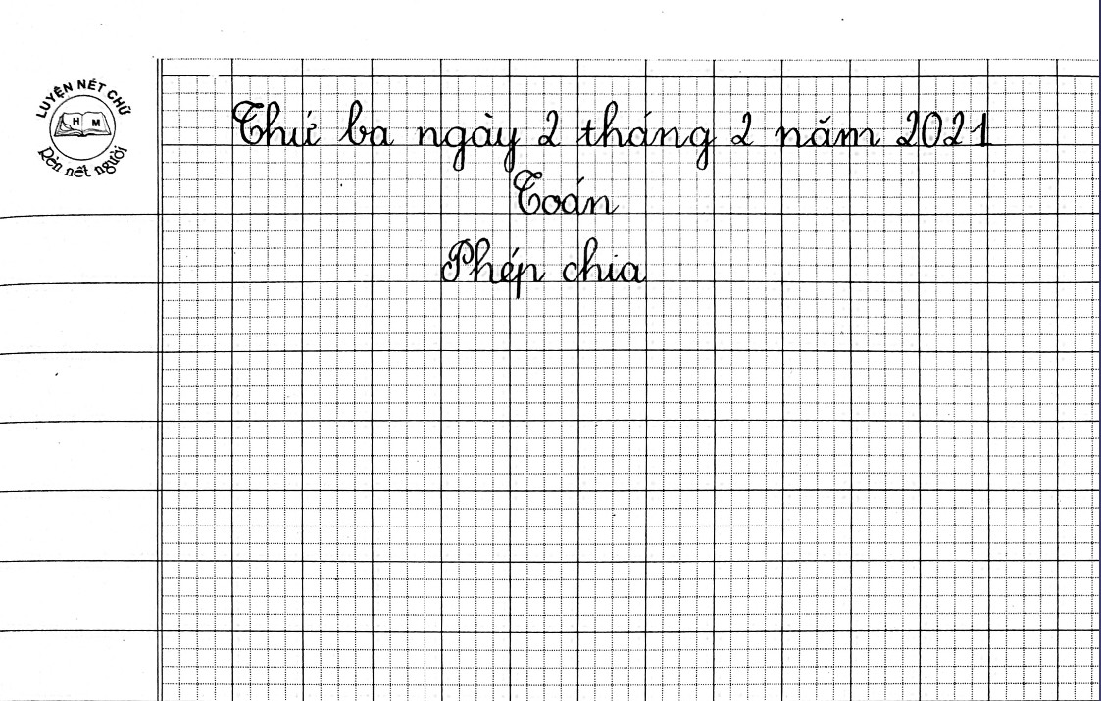

Slide 4
MỤC TIÊU
1. Nhận biết được phép chia trong mối quan hệ với phép nhân.
2. Đọc, viết và tính kết quả của phép chia.

Slide 5

- Ta có phép chia để tìm số bông hoa ở mỗi phần là:
6 : 2 = 3 (bông hoa)
Dấu : gọi là dấu chia
Đọc là Sáu chia hai bằng ba
Viết là 6 : 2 = 3
- Ta có phép chia để tìm số phần, mỗi phần có 3 bông hoa là:
3 x 2 = 6 (bông hoa)
6 : 3 = 2 (phần)
Đọc là Sáu chia ba bằng hai
Viết là 6 : 3 = 2

Slide 6
6 : 3 = 2
3 x 2 = 6
6 : 2 = 3
Từ một phép nhân ta viết được 2 phép chia tương ứng

Slide 7
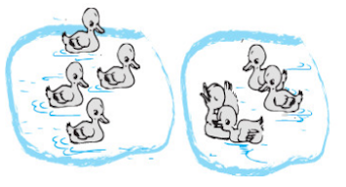
TOÁN
TOÁN
PHÉP CHIA
Bài 1 : Cho phép nhân, viết hai phép chia (theo mẫu) :
Mẫu :
4 x 2 = 8
8 : 2 = 4
8 : 4 = 2

Slide 8
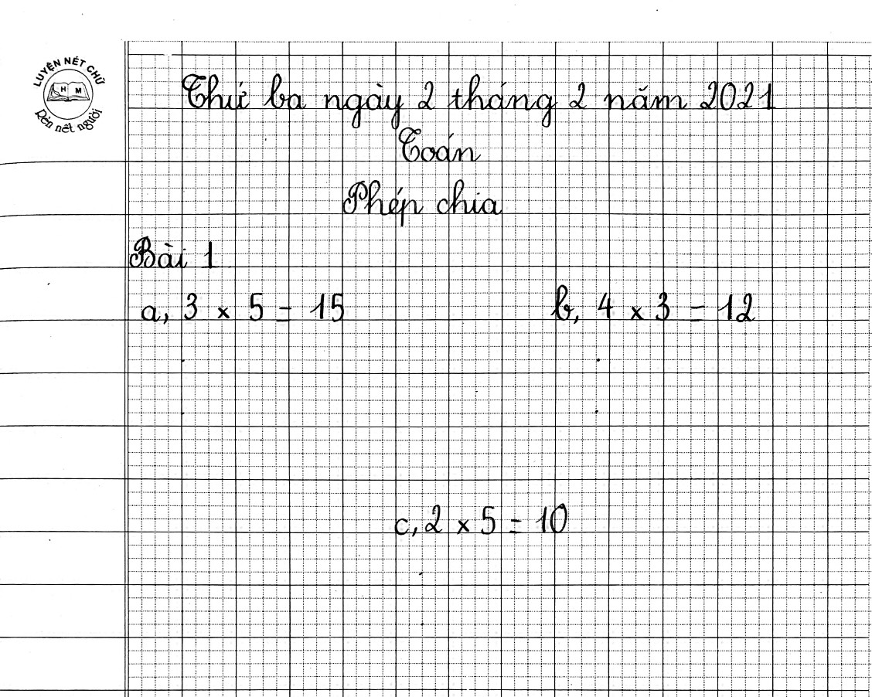

Slide 9

TOÁN
Tiết : 107
PHÉP CHIA
Bài 1 : Cho phép nhân, viết hai phép chia (theo mẫu) :
a ) 3 x 5 = 15
3 x 5 = 15
15 : 3 = 5
15 : 5 = 3

Slide 10
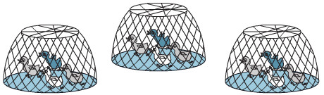
TOÁN
Tiết : 107
PHÉP CHIA
Bài 1 : Cho phép nhân, viết hai phép chia (theo mẫu) :
b ) 4 x 3 = 12
4 x 3 = 12
12 : 4 = 3
12 : 3 = 4

Slide 11
TOÁN
Tiết : 107
PHÉP CHIA
Bài 1 : Cho phép nhân, viết hai phép chia (theo mẫu) :
c ) 2 x 5 = 10
2 x 5 = 10
10 : 5 = 2
10 : 2 = 5

Slide 12
TOÁN
PHÉP CHIA
Bài 2 : Tính
a )
b )
3 x 4 =
12 : 3 =
12 : 4 =
4 x 5 =
20 : 4 =
20 : 5 =

Slide 13
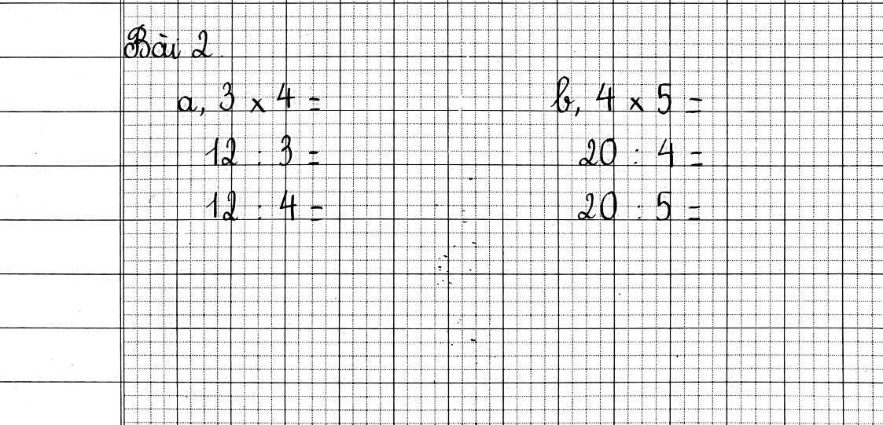

Slide 14
TOÁN
PHÉP CHIA
Bài 2 : Tính
a )
b )
3 x 4 =
12 : 3 =
12 : 4 =
12
4 x 5 =
20 : 4 =
20 : 5 =
20
4
5
3
4

Slide 15

HẸN GẶP LẠI
CÁC CON VÀO TIẾT HỌC SAU

